Slide 1
Тема урока: «Что необходимо знать, изучая физические явления»

Slide 2
Цели урока:
познакомить с физическими явлениями;
усвоить различные виды физических явлений.

Slide 3
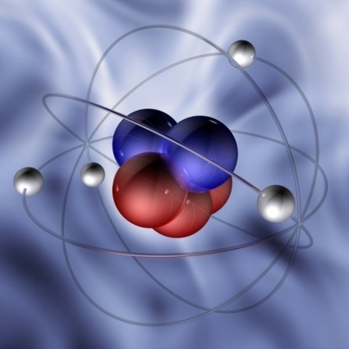
Фи́зика (от др.-греч. φύσις «природа») — область естествознания, наука, изучающая закономерности, определяющие структуру и эволюцию материального мира. Термин «физика» впервые появился в сочинениях одного из величайших мыслителей древности — Аристотеля, жившего в IV веке до нашей эры.

Slide 4
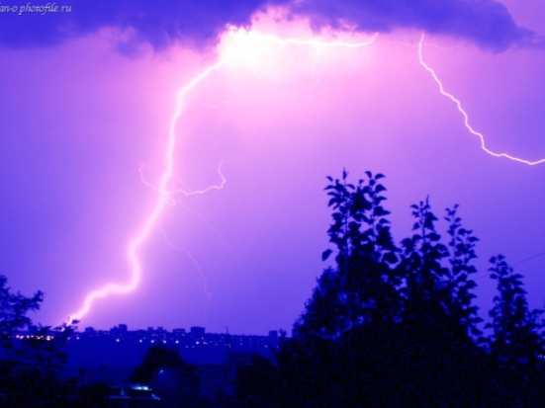
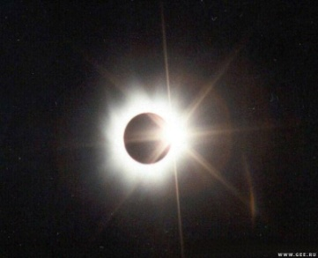
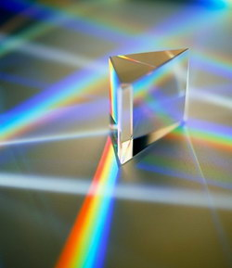
Физические явления –это явления, при которых не происходит превращений одних веществ в другие.

Slide 5
Физические явления
Звуковые
явления
Механические
явления
Световые
явления
Тепловые
явления
Электрические
явления
Магнитные
явления

Slide 6
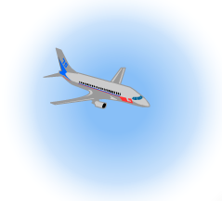
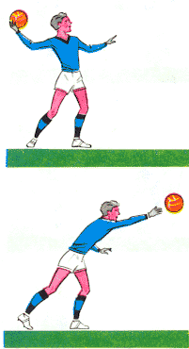
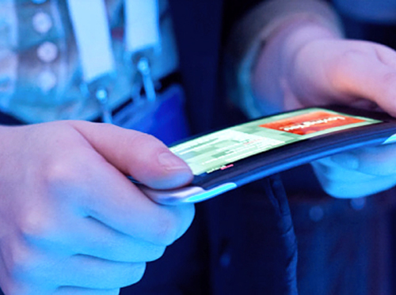
Механические явления – это явления, которые происходят с физическими телами при их движении относительно друг друга.

Slide 7
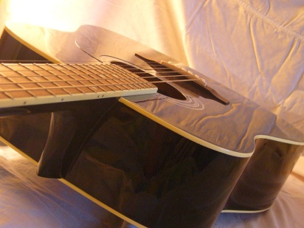
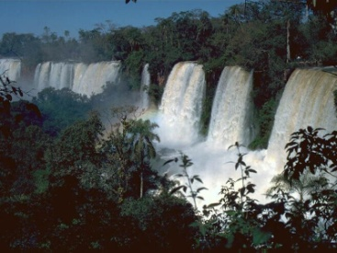
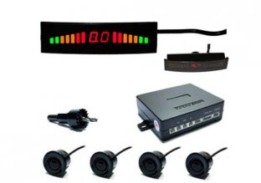
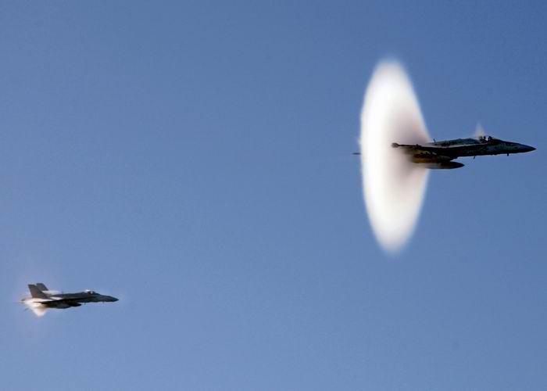
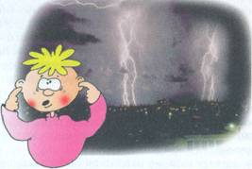
Звуковые явления

Slide 8
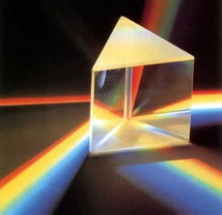
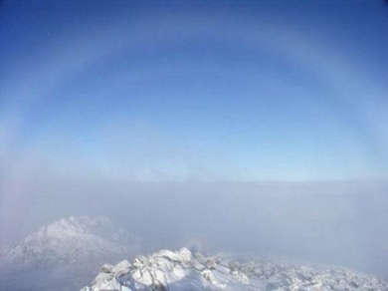
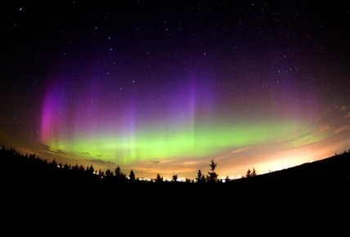
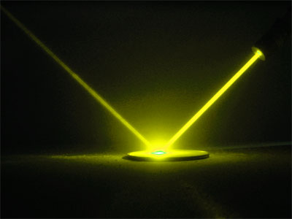
- это явления, которые происходят при распространении, преломлении и отражении света. (радуга, миражи, отражение света от зеркала, появление тени).
Световые явления

Slide 9
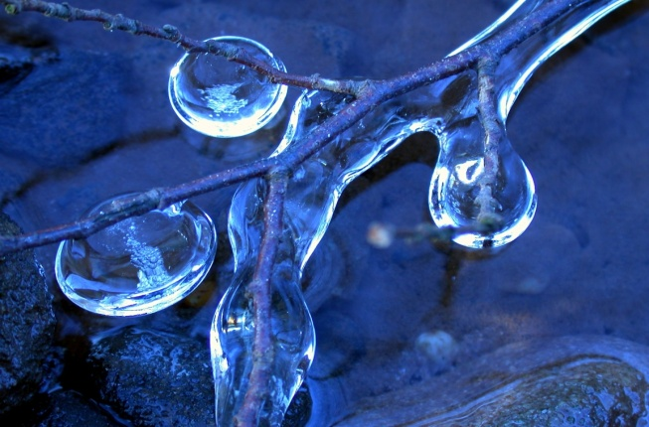
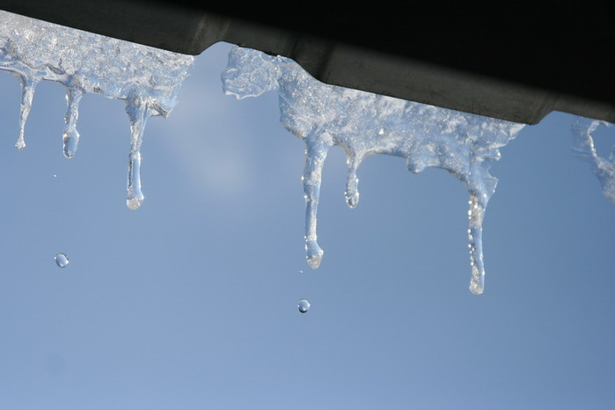
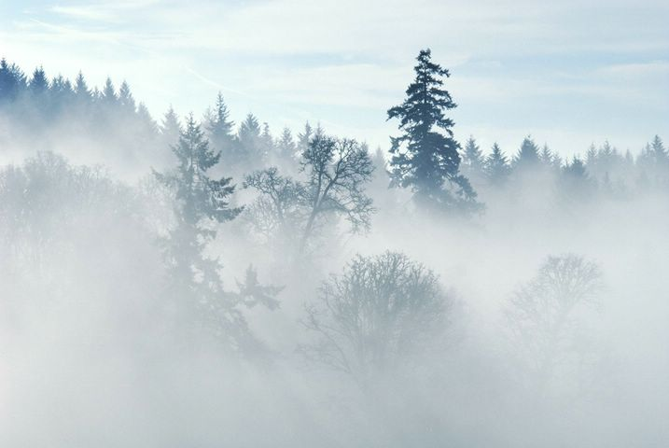
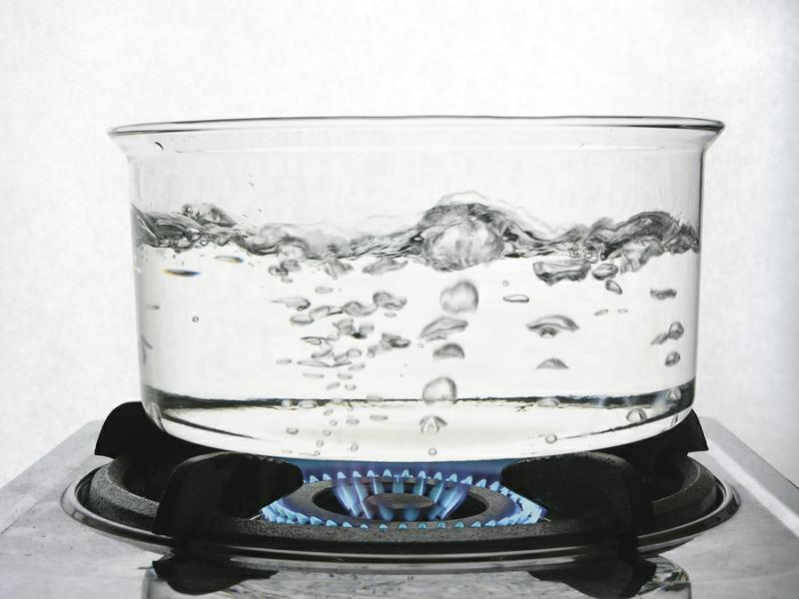
- это явления, которые происходят при нагревании и охлаждении физических тел (таяние снега, кипение воды, туман, замерзание воды).
Тепловые явления

Slide 10
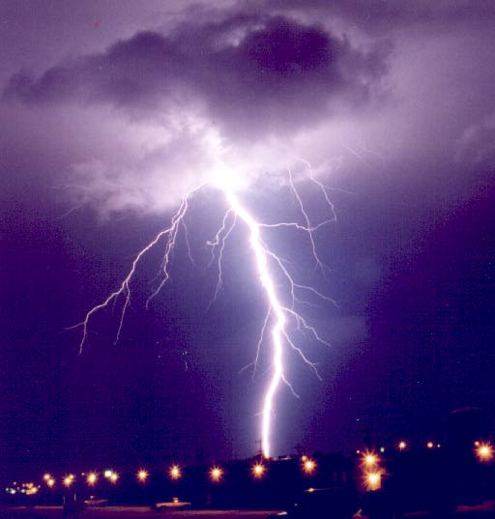
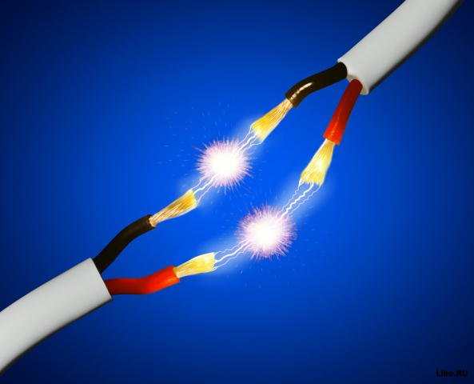
- это явления, которые возникают при появлении, существовании, движении и взаимодействии электрических зарядов (электрический ток, телеграфирование, молния при грозе).
Электрические явления

Slide 11
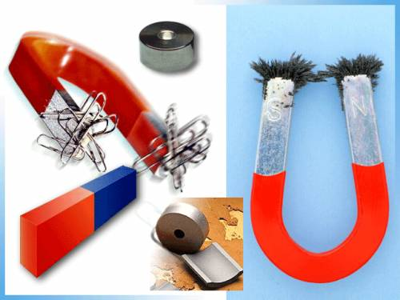
- это явления, связанные с возникновением у физических тел магнитных свойств (притяжение магнитом железных предметов, поворот стрелки компаса на север).
Магнитные явления

Slide 12
Вопросы для закрепления:
Какие явления относятся к физическим: радуга, пожелтение листьев, падение капель дождя
Какие явления относятся к механическим: полет воробья, солнечное затмение, горение лампочки
Какие явления относятся к тепловым: бросок камня, работа компьютера, плавление металла
Какие явления относятся к световым: изображение человека в зеркале, свечение Луны, падение тел
Какие явления относятся к электрическим: молния, работа телевизора, катание на велосипеде

Slide 13
Домашнее задание:
§14, задание на стр. 55.

